Slide 1
Decision Tree Classifier
(Дерево решений)
Дорофеев Демид, Клюкин Павел
М8О-307Б-23

Slide 2
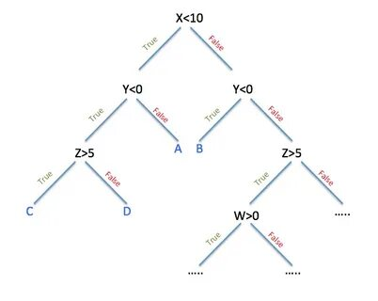
Дерево решений
Преимущества:
Простая интерпретация (можно визуализировать дерево).
Не требует масштабирования данных.
Недостатки:
Склонно к переобучению, особенно при большой глубине дерева.
Может быть нестабильным (небольшие изменения данных → другое дерево).

Slide 3
Подготовка
Добавление новых features
PassengerI, Survived Pclass, Name, Sex, Age, SibSp, Parch, Ticket, Fare, Cabin, Embarked
Survived, Pclass, Age, SibSp, Parch, Fare, Sex_male, Embarked_Q, Embarked_S, Title_Master, Title_Miss, Title_Mr, Title_Mrs, Title_Rev, FamilySize, FarePerPerson, IsAlone, FamilySurvivalScore, Sex_female, SocialPriority, CompositeScore, FareClassRatio, FareClassPercentile, AboveClassMedian, Archetype_AveragePassenger, Archetype_Businessman, Archetype_PoorChild, Archetype_RichChild, Archetype_WealthyMother, Archetype_WealthySingleWoman, Archetype_WorkingClassMan

Slide 4
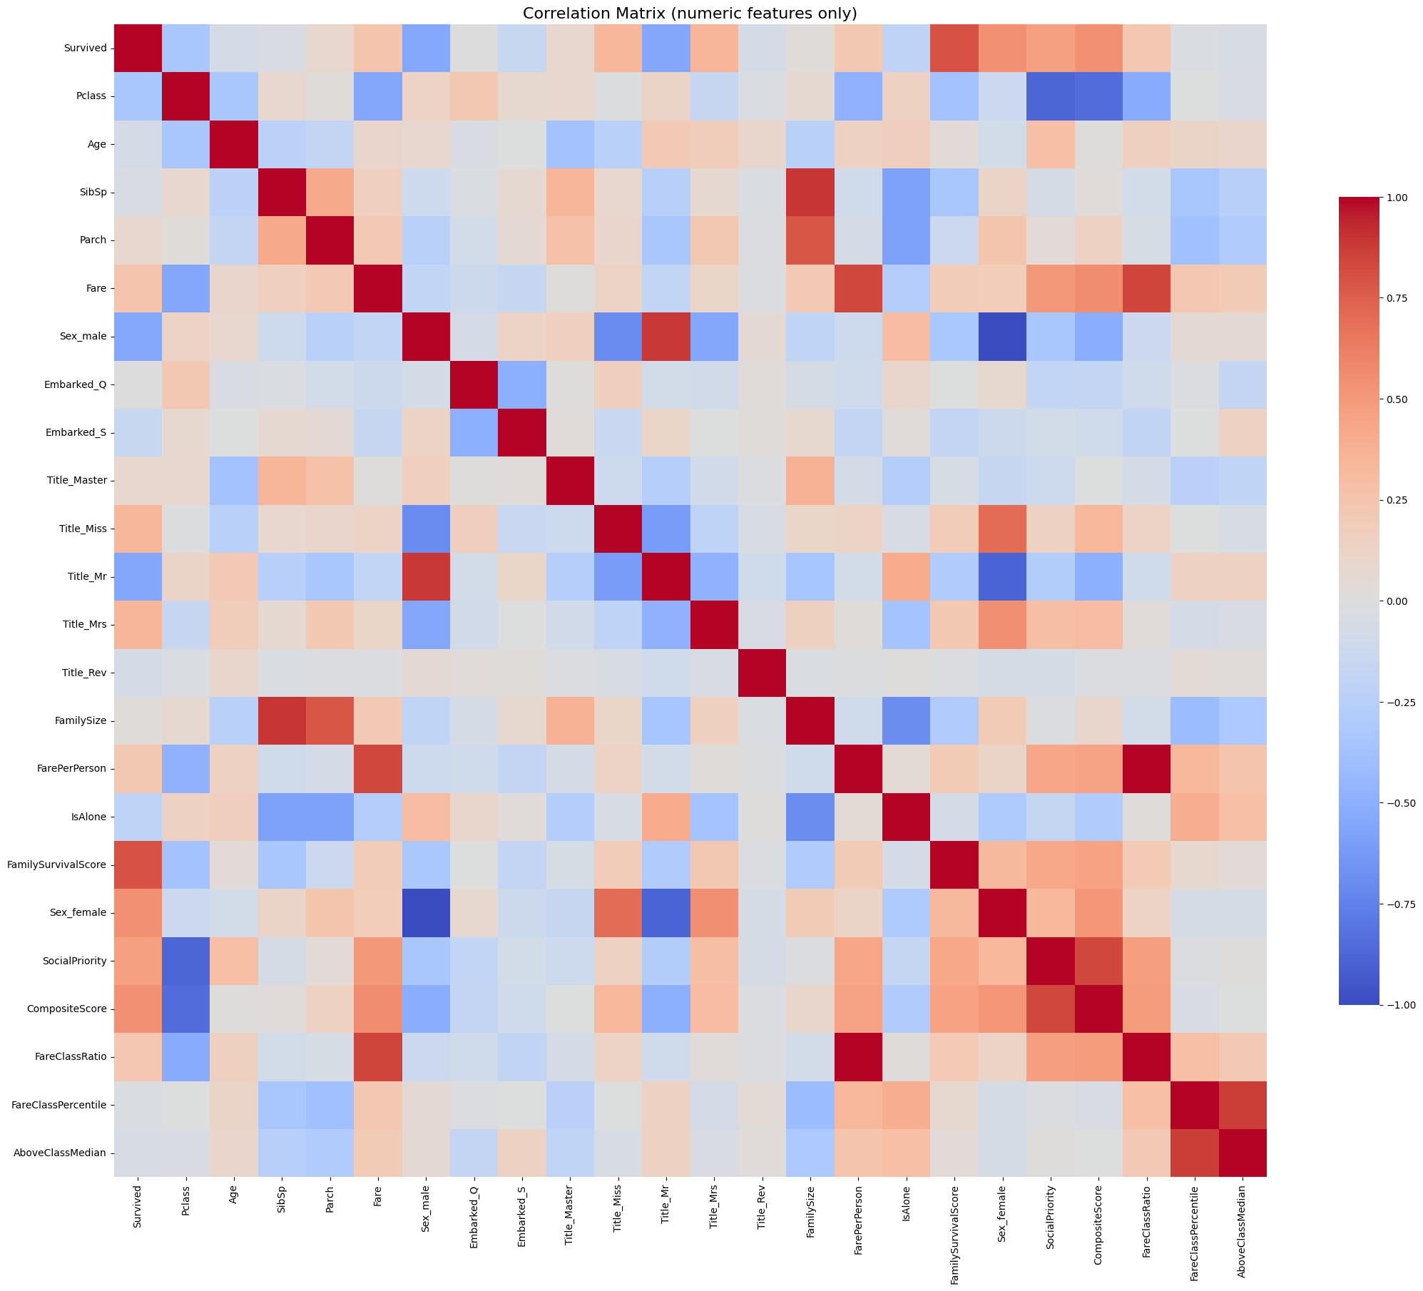
Корреляционная матрица признаков

Slide 5
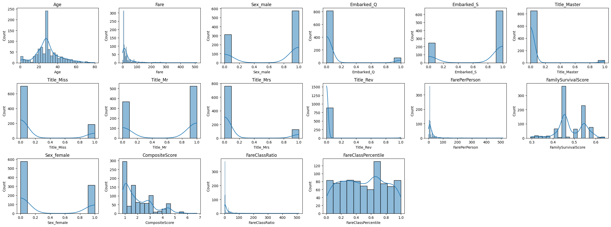
Распределение данных

Slide 6
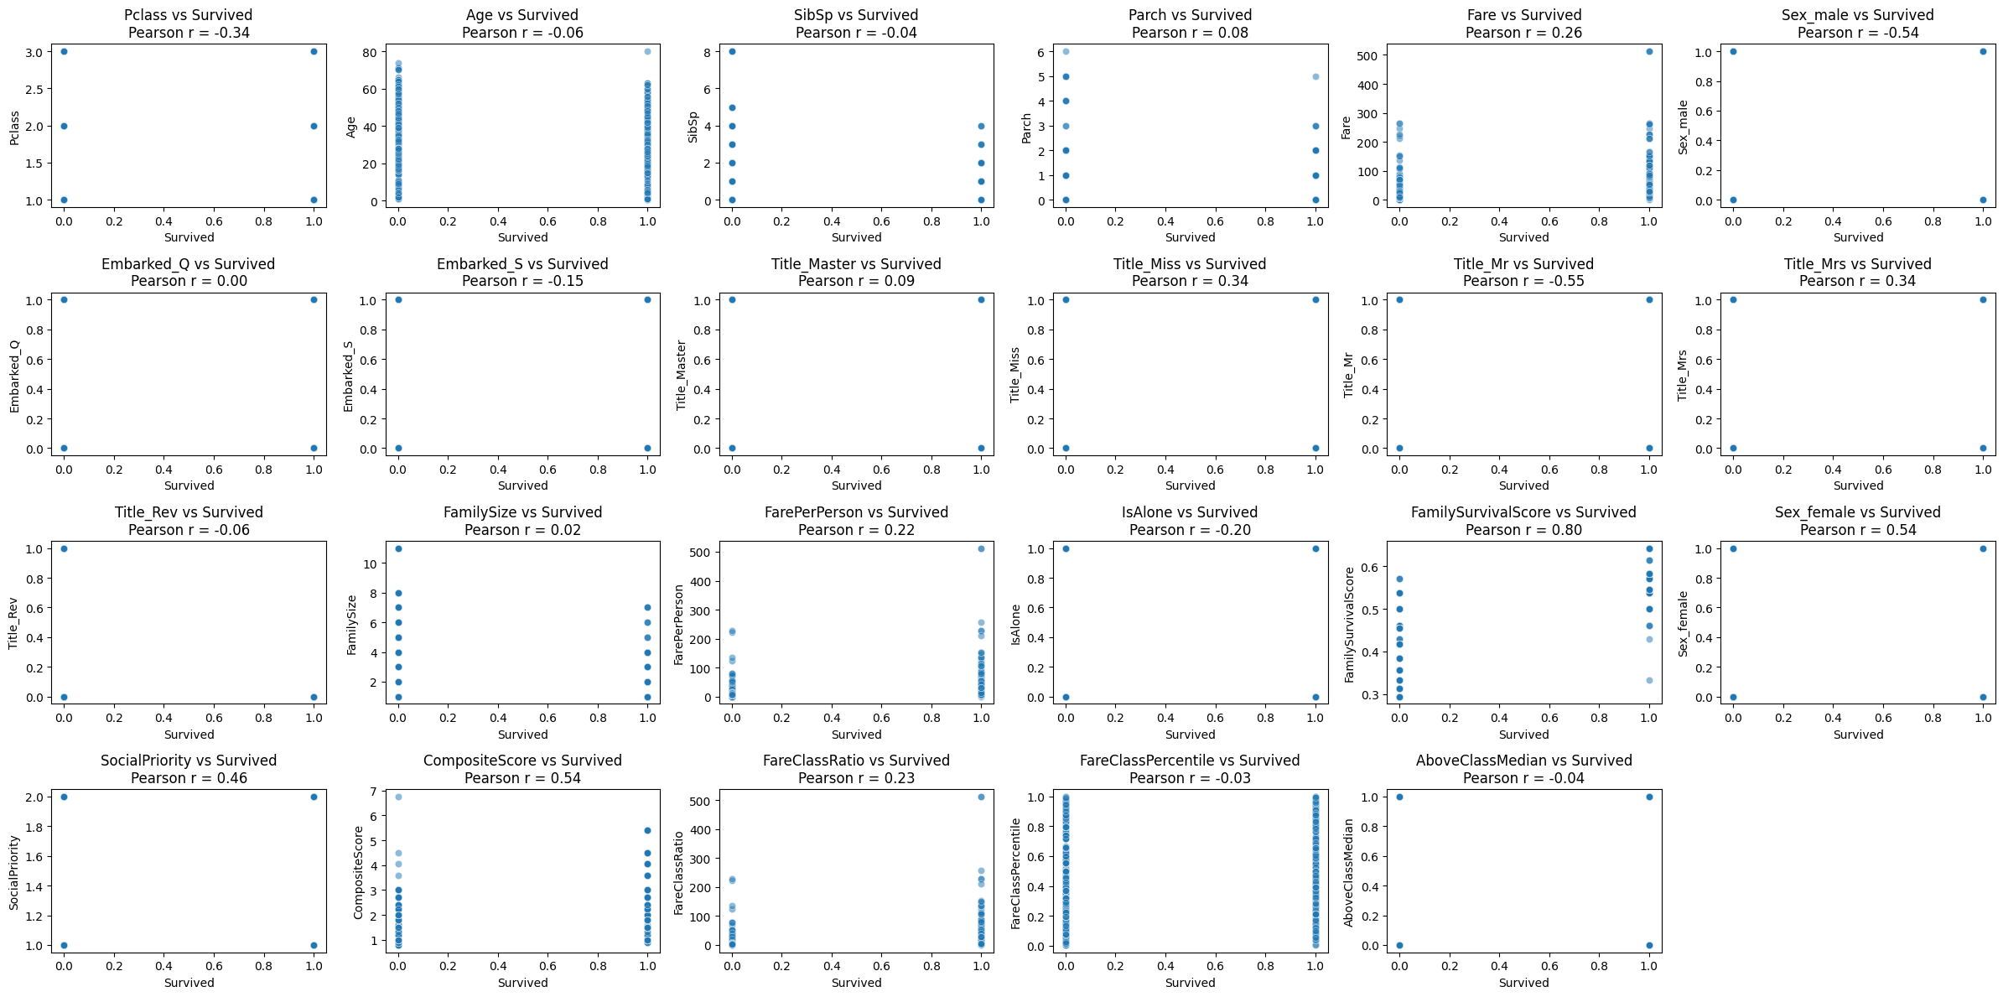
Соотношение с целевой переменной + коэфициент пирсона

Slide 7
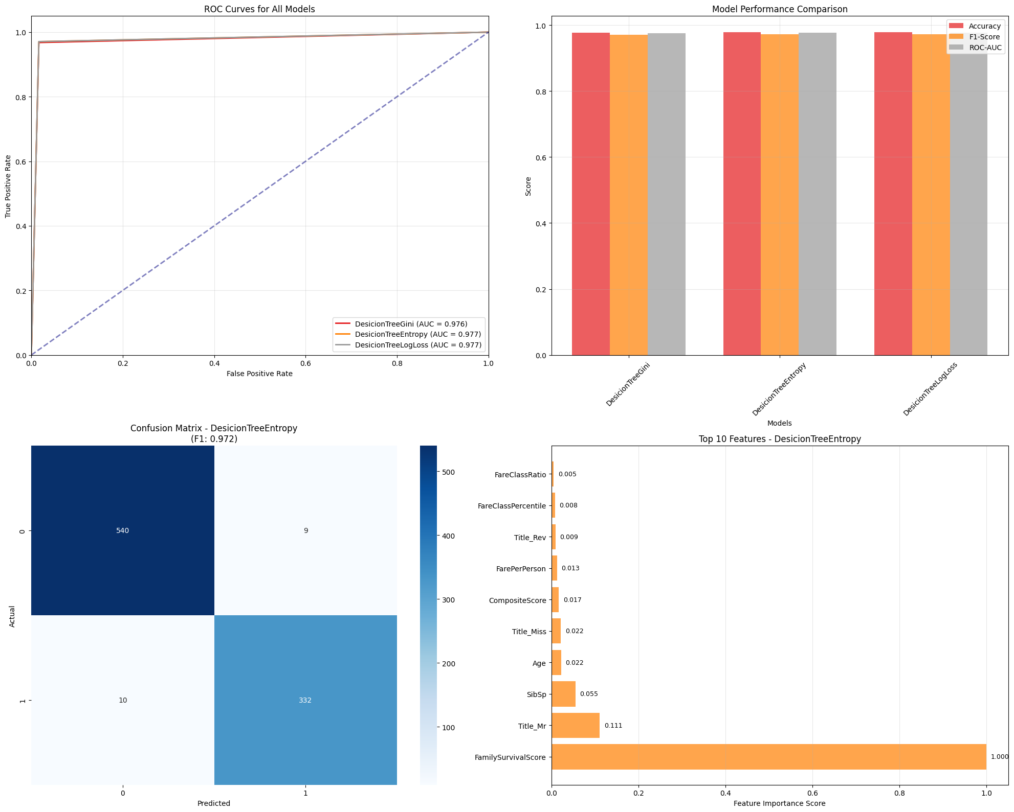
Критерий качества разбиения.
gini — индекс Джини
entropy —энтропия
log_loss — основан на логарифмической потере.

Slide 8
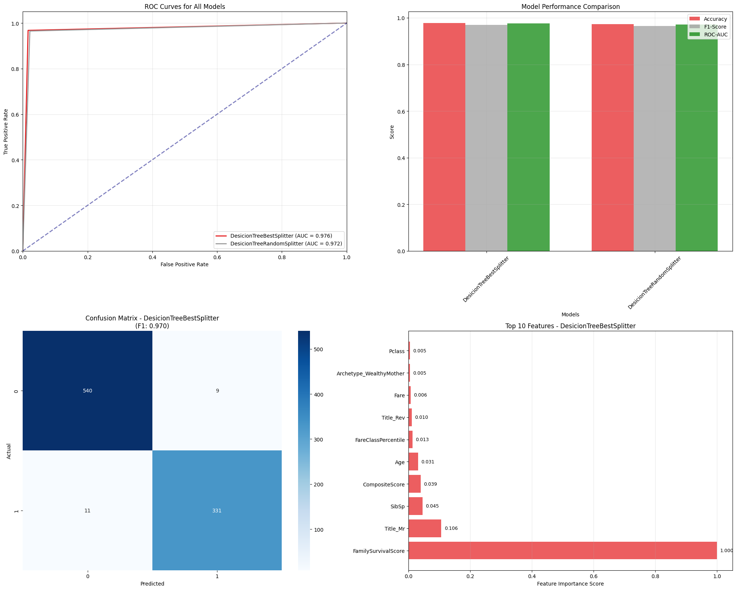
Стратегия выбора признака для разбиения.
best — выбирает наилучшее разбиение
random' — выбирает случайный признак (для ускорения и разнообразия).

Slide 9
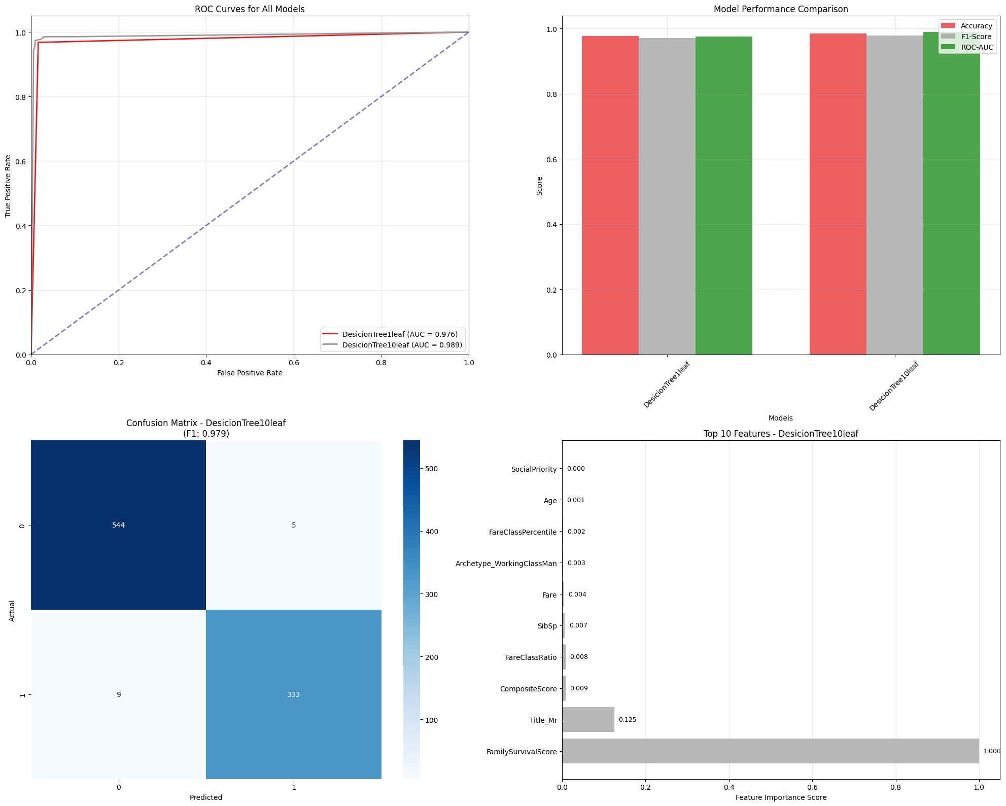
Минимальное количество образцов в листе.
Увеличение значения делает дерево более “гладким”.

Slide 10
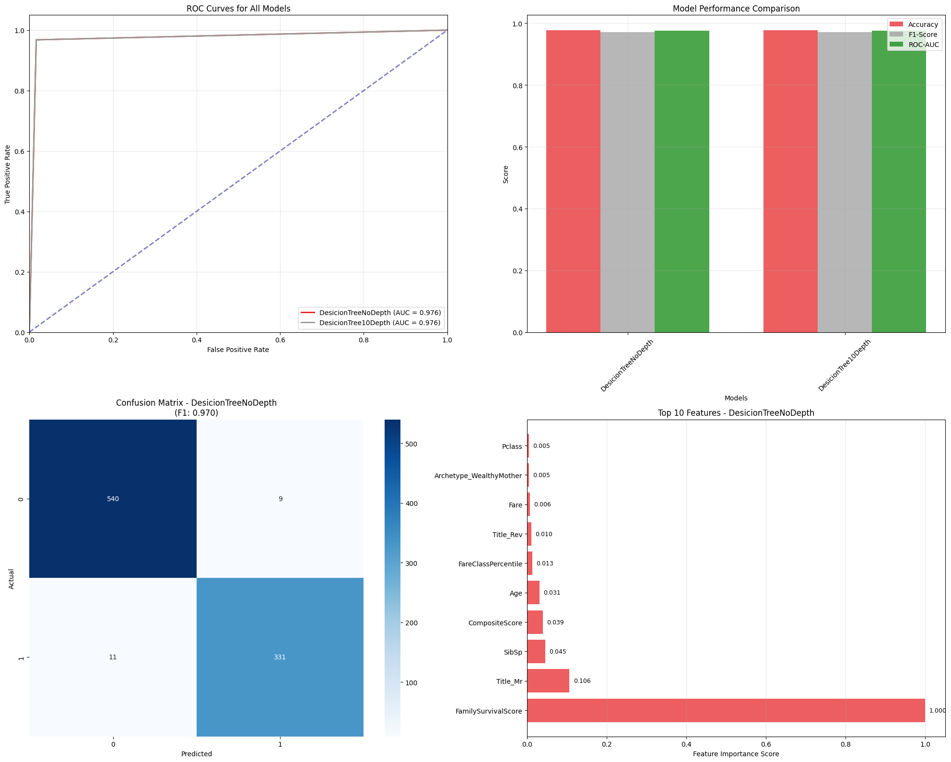
Максимальная глубина дерева.
None — без ограничения (может привести к переобучению).

Slide 11
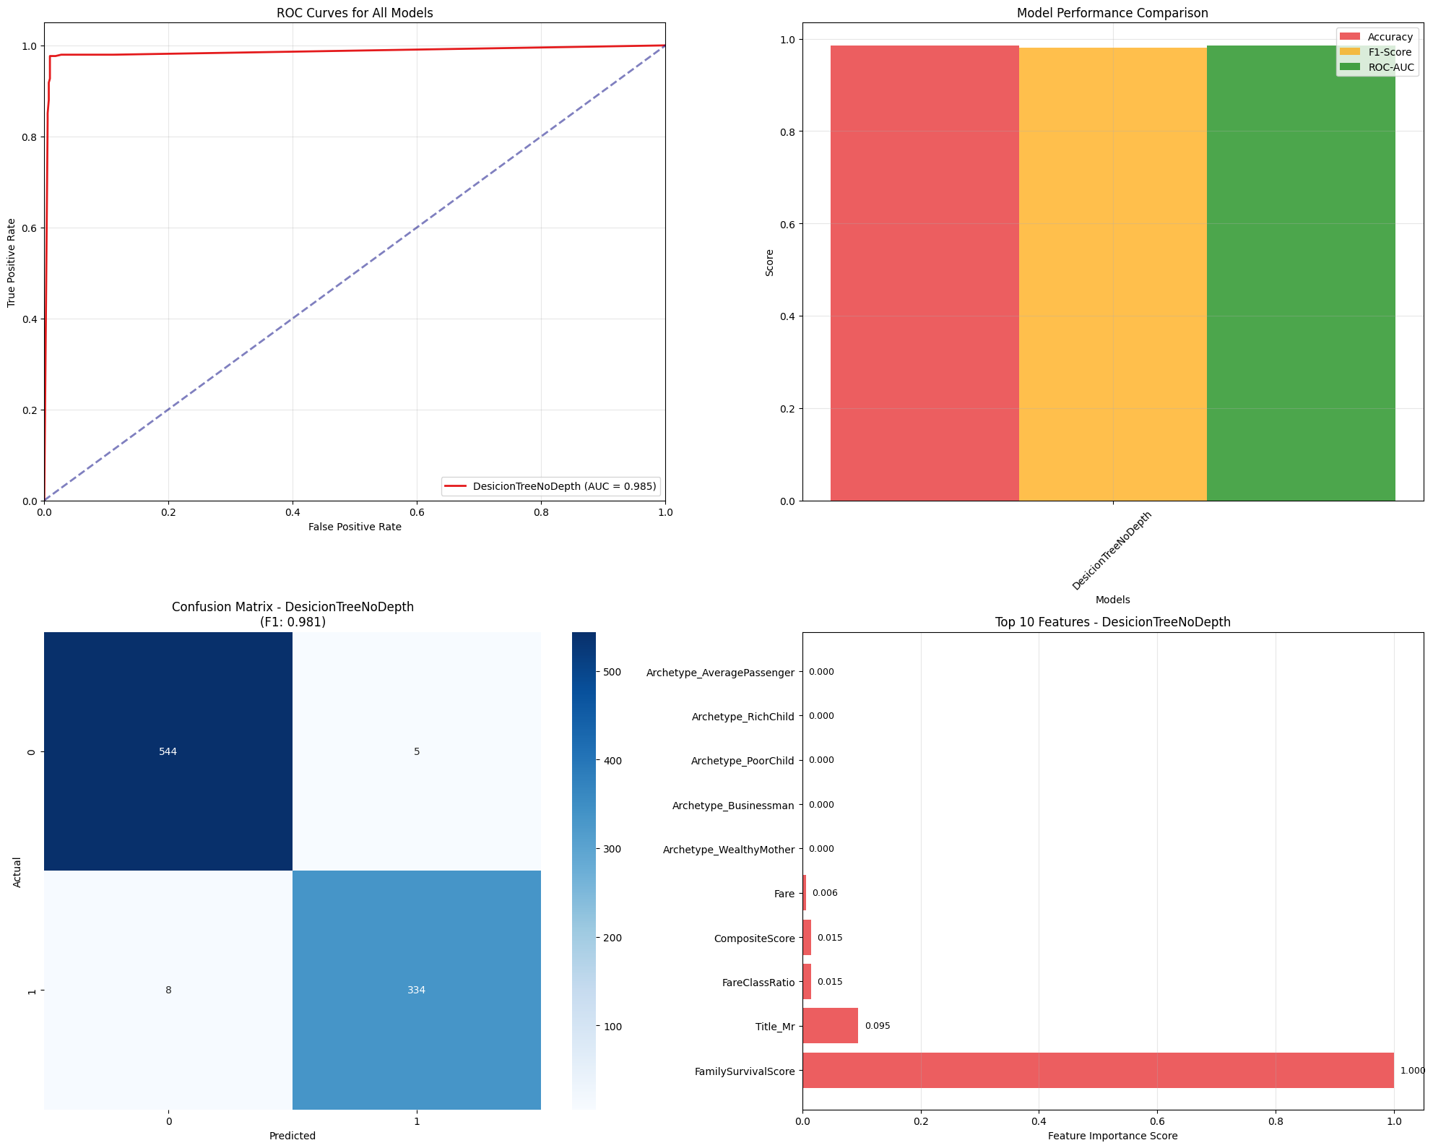
criterion=gini
splitter=best
max_depth=None
min_samples_split=2
min_samples_leaf=15
random_state=RANDOM_STATE
max_features=None
class_weight=None

Slide 12
